Slide 1
CATALOGO DE PRODUCTOS

Slide 2
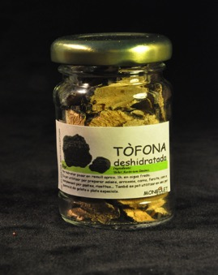
TRUFA BLANCA SECA
PRECIO: 8,79€
DESCRIPCION:
TARRO DE CRISTAL DE
10 GRAMOS.
Trufa blanca (Tuber aestivum) liofilizada a láminas
Producto 100% natural, sin conservantes ni colorantes ni aromas artificiales.

Slide 3
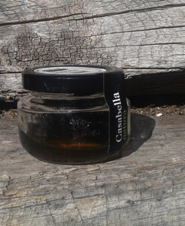
TRUFA EN CONSERVA
PRECIO: 5,00€
DESCRIPCION:
TARRO DE CRISTAL DE
20 GRAMOS.
trufa (Tuber aestivum), agua, sal. Este producto es totalmente natural sense conservantes ni colorantes artificiales. Conservar en la nevera una vez abierto.

Slide 4
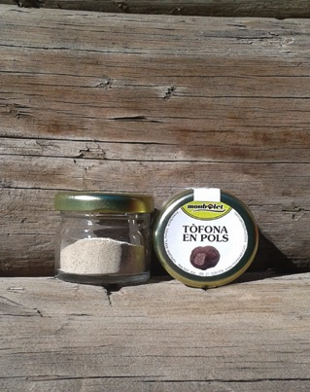
POLVO DE TRUFA BLANCA
PRECIO: 5,90€
DESCRIPCION:
TARRO DE CRISTAL DE 4 GRAMOS.
Trufa blanca (Tuber aestivum)
Producto 100% natural, sinconservantes ni colorantes ni aromas artificiales.

Slide 5
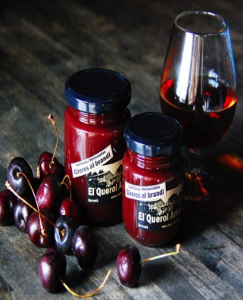
MERMELADA DE CEREZA AL BRANDY
PRECIO: 2,00€
DESCRIPCION:
TARRO DE CRISTAL DE 50 GRAMOS
Exquisita mermelada que nos evoca una elegancia atemporal, ingenua a la vez que seductora. Ideal para ocasiones de compromiso o de placer personal.
cereza, azucar, zumo de limón, manzana, brandy.
Este producto es totalmente natural y artesanal, sin colorantes ni conservantes artificiales. Mantenerlo resguardado de la luz solar.

Slide 6
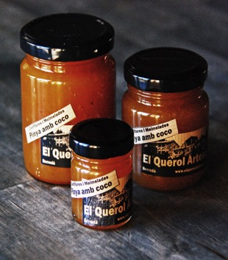
MERMELADA DE PIÑA Y COCO
PRECIO: 2,00€
DESCRIPCION:
TARRO DE CRISTAL DE 50 GRAMOS.
Piña, azúcar, zumo de limón, manzana y una pizca de coco.
Este producto es totalmente natural y artesanal, sin colorantes ni conservantes artificiales. Mantenga-lo alejado de la luz solar.

Slide 7
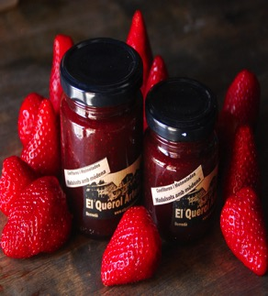
MERMELADA DE FRESONES CON MÓDENA
PRECIO: 2,00€
DESCRIPCION:
TARRO DE CRISTAL DE 50 GRAMOS.
Fresones, azucar, zumo de limon, manzana, vinagre de modena
Producto totalmente natural y artesanal, sin colorantes ni conservantes artificiales. Mantenerlo resguardado de la luz solar.

Slide 8
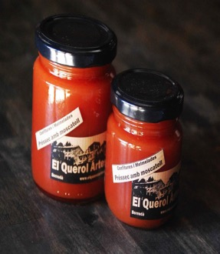
MERMELADA DE MELOCOTÓN CON FRESONES
PRECIO: 3,50€
DESCRIPCION:
TARRO DE CRISTAL DE 160 GRAMOS.
Melocotón, azucar, zumo de limon, manzana, moscatel
Este producto es totalmente natural y artesanal, sin colorantes ni conservantes artificiales. Mantenerlo resguardado de la luz solar.

Slide 9
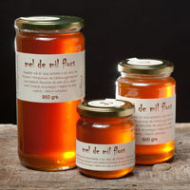
MIEL DE MIL FLORES
PRECIO: 5,50€
DESCRIPCION:
TARRO DE CRISTAL DE 500 GRAMOS.
Miel de mil flores del Pedraforca.

Slide 10
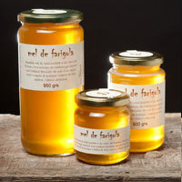
MIEL DE TOMILLO
PRECIO: 6,60€
DESCRIPCION:
TARRO DE CRISTAL DE 500 GRAMOS.
Miel de tomillo del Pedraforca.

Slide 11
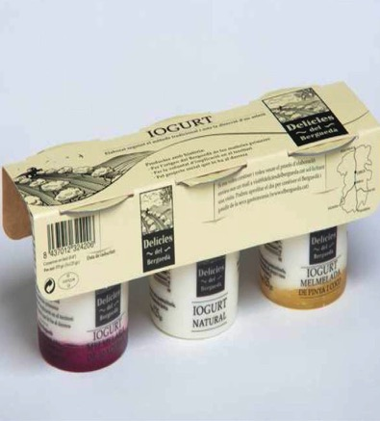
YOGUR VARIADO
PRECIO:2,29€
DESCRIPCION:
PACK DE 3 YOGURES VARIADOS.
1 yogur natural + 1yogur fresa + 1yogur piña y coco
Hechos con leche pasteurizada de vaca. Un tiempo máximo garantizado entre el ordeño y la elaboración del yogur de 36 horas. Con mermelada artesana con trozos de fruta
Este producto no lleva colorantes ni conservantes artificiales. Debe conservase refrigerado.
Apto para personas intolerantes al gluten.

Slide 12
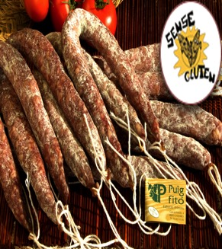
SECALLONA
PRECIO:6,90€
DESCRIPCION:
PESO APROXIMADO 350 GRAMOS.
Envasado en bolsa de papel para que la floridura no sufra y se conserven las propiedades organolépticas de este producto a un nivel óptimo.

Slide 13
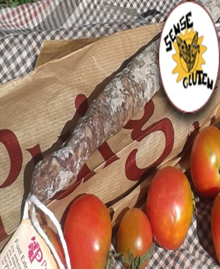
FUET
PRECIO: 5,94
DESCRIPCION:
PESO APROXIMADO 350 GRAMOS.
Envasado en bolsa de papel para que la floridura no sufra y se conserven las propiedades organolépticas de este producto a un nivel óptimo.

Slide 14
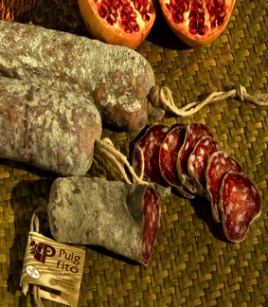
LONGANIZA
PRECIO:12,90
DESCRIPCION:
PESO APROXIMADO DE 600 GRAMOS.
Envuelto en papel dentro de funda de saco, para que no sufra la floridura que tanto colabora en el gusto inigualable de los embutidos Puig-fito.

Slide 15
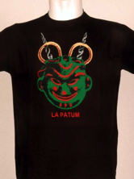
Camisetas de la Patum
Mujer:
Camiseta de mujer: Tallas: S-XL Colores: Negro, Verde, Army y Naranja.
Camiseta de hombre: Tallas: XS-XXL Colores: Negro, Army y Rojo.
Hombre:
Precio: 12,30€

Slide 16
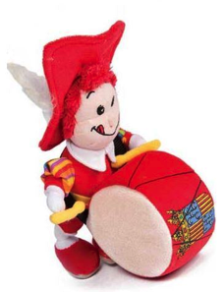
Peluche Tabal (La Patum)
Precio: 10.00€

Slide 17
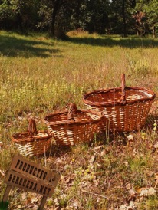
Cisto setas de mimbre mini
Precio: 5,50€

